Slide 1

Transformando Universidades para um Clima em Mudança - Climate U
Pesquisa-Ação Participativa: emergência climática e sua relação com educação, direito, saúde pública e meio ambiente

Slide 2
Grupo de Pesquisa do Climate U - UFPR
Sônia Fátima Schwendler (coordenadora do Projeto, Programa de Pós-Graduação em Educação)
Cristina Frutuoso Teixeira (Programa de Pós-Graduação em Meio Ambiente e Desenvolvimento)
Katya Regina Isaguirre-Torres (Programa de Pós-Graduação em Direito)
Naína Pierri Estades (Programa de Pós-Graduação em Meio Ambiente e Desenvolvimento)
Andriele Teixeira Ribas (estudante de Oceanografia)
Julya Naara Mayer Wisniewski (direito)
Mariana Ribeiro do Amaral (doutoranda Educação)
Robson Delgado (jornalista)
Sylviane Guilhermo (doutoranda Educação)
Victoria Hillesheim Garcia e Silva (estudante de Oceanografia)
Vinicius Ricardo Tomal (doutorando Direito)

Slide 3
Parcerias na Pesquisa-Ação Participativa
Movimento das Trabalhadoras e Trabalhadores Rurais Sem Terra (MST),
Movimento das Atingidas e Atingidos por Barragens (MAB),
Movimento de Mulheres Camponesas (MMC),
Movimento das Pescadoras e Pescadores Artesanais (MPP),
Comunidades Tradicionais – Indígena, Quilombola e Caiçara.

Slide 4
O debate da emergência climática e sua relação com as violações de direitos e experiências de resistência.
A escuta das representações dos movimentos sociais possibilitou compreender os impactos das mudanças climáticas sobre as populações do campo, comunidades originárias, costeiras e ribeirinhas, acampados/assentados da reforma agrária, atingidos por barragens e/ou por desastres climáticos.
Buscou-se ouvir o modo como percebem as mudanças climáticas e como constituem estratégias de resistência.
Nesse projeto privilegiamos o olhar das mulheres, considerando a interseccionalidade de diferentes marcadores sociais que afetam suas vidas em seus respectivos territórios.

Slide 5
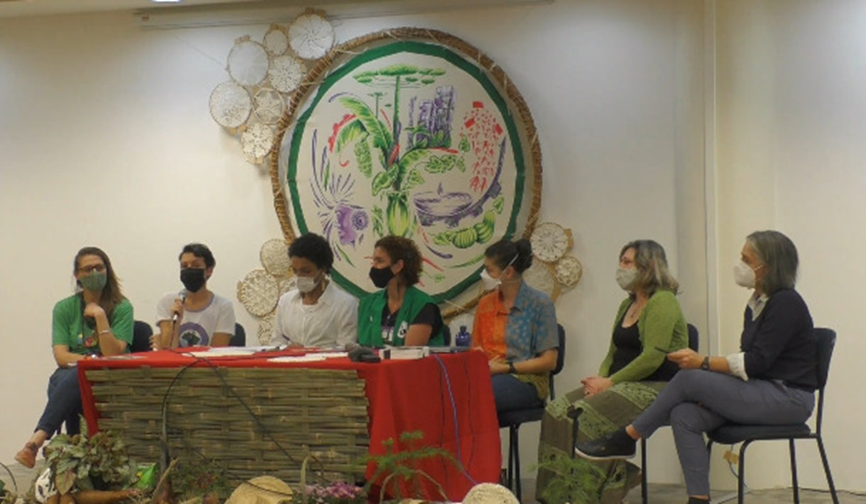
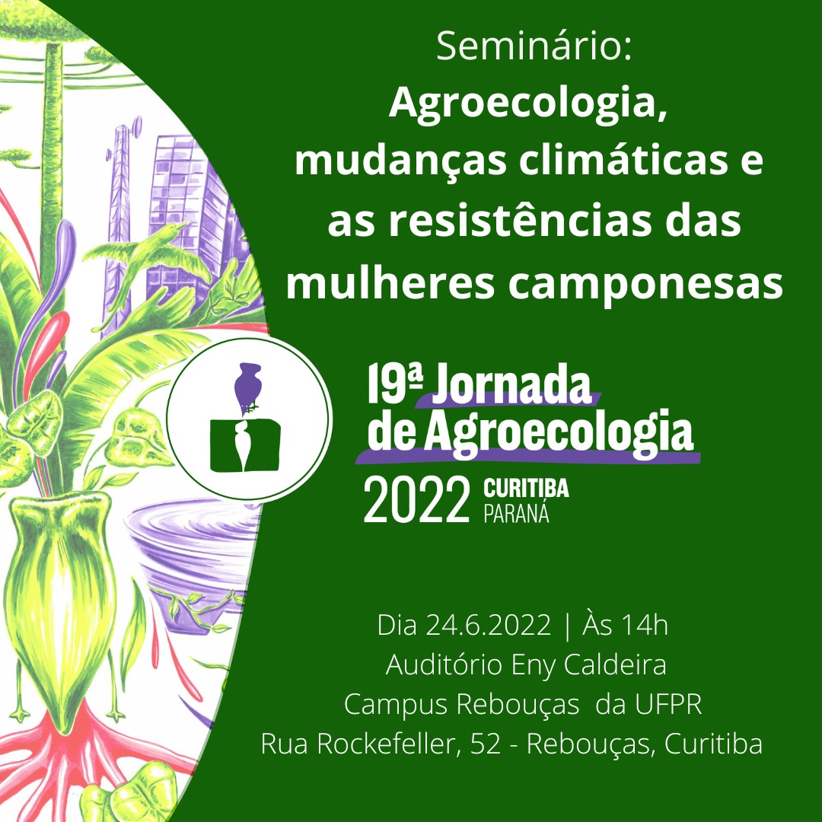
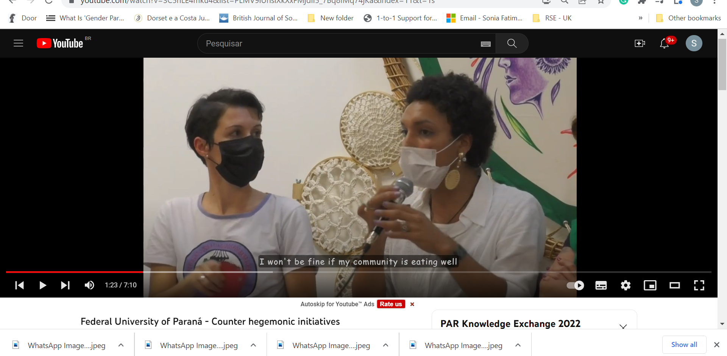

Slide 6
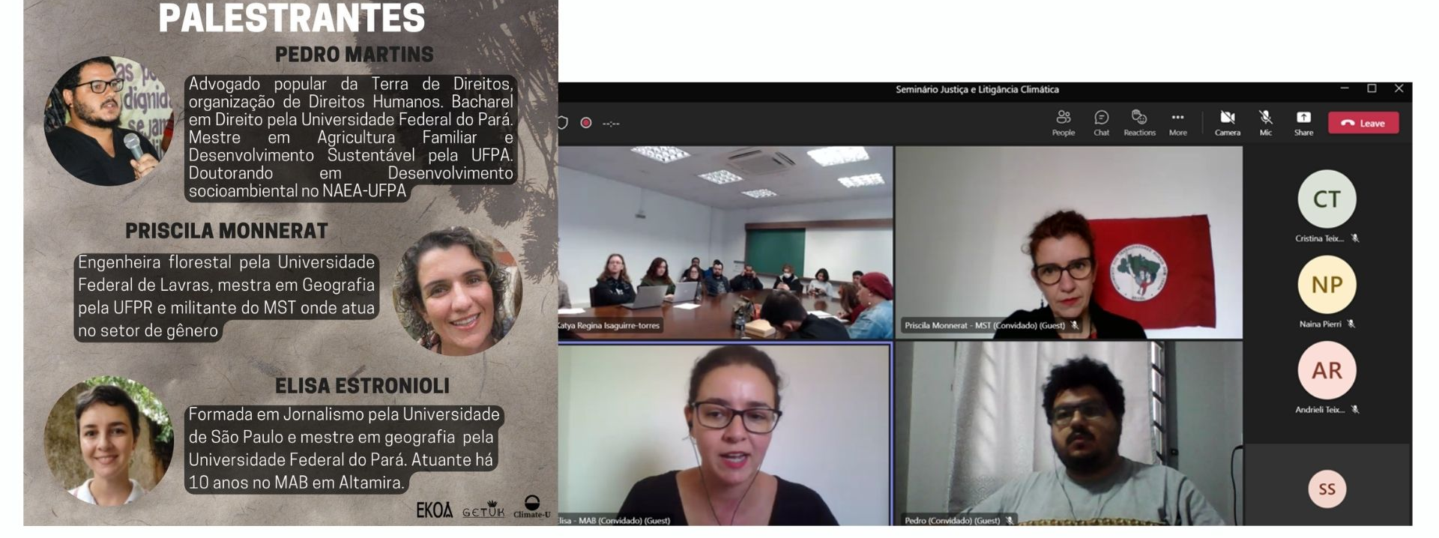
JUSTIÇA E LIGITÂNCIA CLIMÁTICA
O seminário Justiça e Litigância Climática problematizou o conceito de justiça climática que vem sendo desenvolvido a partir das propostas do Norte Global.

Slide 7
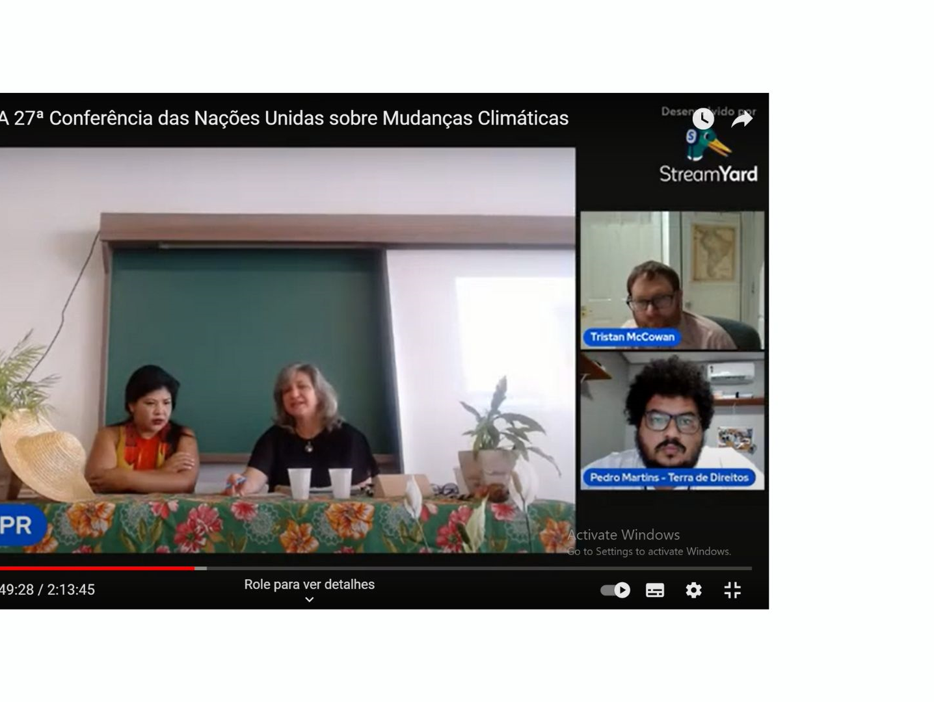
A 27ª Conferência das Nações Unidas sobre Mudanças Climáticas sob a perspectiva dos movimentos sociais e povos originários

Slide 8
Juliana Kerexu, Cacique da Aldeia Tekoa Takuaty
“Então assim, enquanto não houver essa abertura para que quem de fato precisa ouvir, quem de fato precisa enxergar, que os povos que estão sendo massacrados todos os dias, né, que são os mais impactados; enquanto eles não nos enxergam como essas pessoas que tem que estar ali sendo protegidos, porque somos nós que estamos protegendo todo esse bioma, toda essa biodiversidade, que muitos têm orgulho de falar do nosso país; enquanto a gente não dá essa importância, a gente não terá um planeta saudável”

Slide 9
Resistências das mulheres do campo, das águas e das florestas frente às mudanças climáticas
Um ponto em comum mencionado pelas representantes dos movimentos sociais envolve a falta de políticas públicas que apoiem as comunidades, que as tornem visíveis para o Estado.
Os territórios que mais sofrem com os impactos, são aqueles ocupados por populações historicamente invisibilizadas, territórios descritos como “territórios de sacrifício para acumulação de capital”, que envolvem a necessidade de políticas públicas que acolham essas populações.
Abandono das comunidades tradicionais pelo Estado .

Slide 10
Resistências das mulheres do campo, das águas e das florestas frente às mudanças climáticas
Coloca-se a necessidade de uma justiça climática e de políticas ambientais que considerem os povos originários na agenda climática.
A preservação do território, da casa comum, como um compromisso de todos e não só dos povos originários.

Slide 11
Resistências das mulheres do campo, das águas e das florestas frente às mudanças climáticas
Os conhecimentos produzidos pelos povos tradicionais dos campos, das águas e das florestas partem de epistemologias e ontologias muito distintas da epistemologia e ontologia eurocentrada, baseada em conhecimentos sistematizados por critérios colonizadores e civilizatórios.
Esse conjunto de conhecimentos constroem parte da base imaterial das populações tradicionais.

Slide 12
Resistências das mulheres do campo, das águas e das florestas frente às mudanças climáticas
Há uma forte crítica ao modelo da monocultura e aos impactos que tem gerado, fortalecendo a crise climática.
As mulheres afirmam serem as mais afetadas pelos impactos climáticos sobre a produção das famílias e comunidades (impacta a autonomia financeira).
São elas que têm pensado em alternativas para diminuir os impactos que vão desde a cobertura vegetal, controle de pragas e doenças, campanhas contra agrotóxicos, receitas de fertilizantes, tudo relacionado à agroecologia.

Slide 13
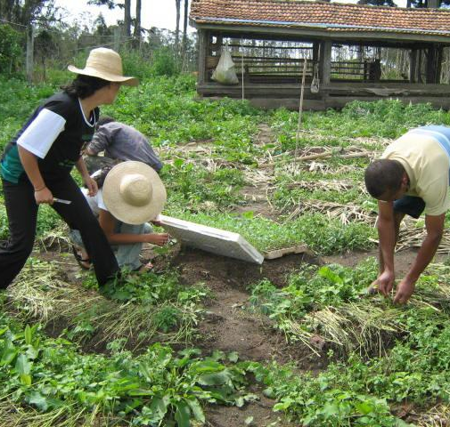
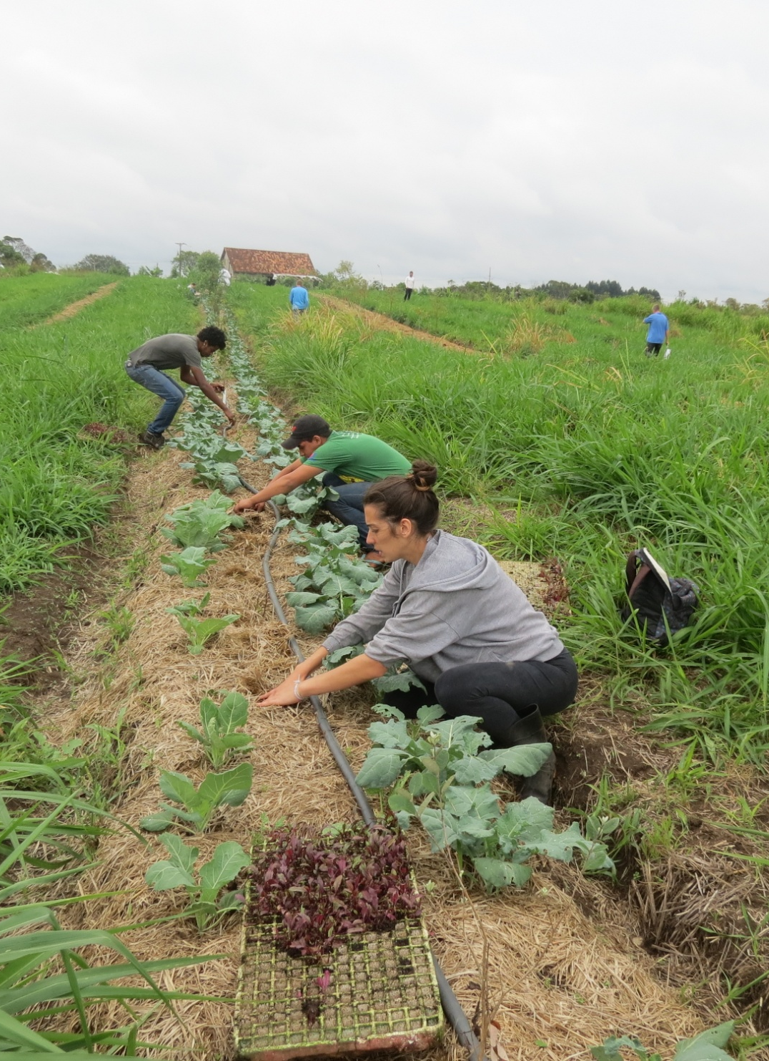
A agroecologia como estratégia de resistência frente à questão climática
As mulheres tem se destacado como protagonistas e referências da agroecologia dentro das comunidades camponesas.

Slide 14
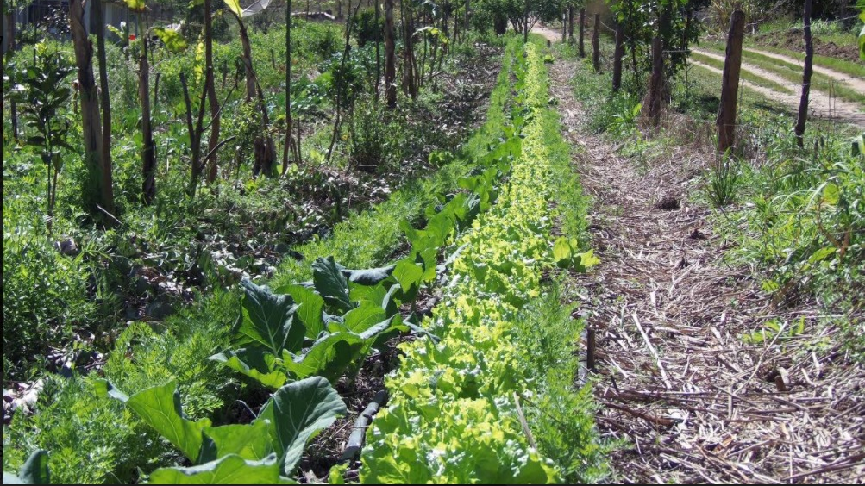
A partir de experiências históricas com a sustentabilidade da vida, na luta pela terra, na luta pela igualdade de gênero, as mulheres do campo, das águas e das florestas constróem uma epistemologia feminista, e nela re-conceitualizam a agroecologia, a partir de uma ética do cuidado da vida.
Uma Pedagogia do Movimento, da Práxis, do Oprimido, Decolonial.

Slide 15
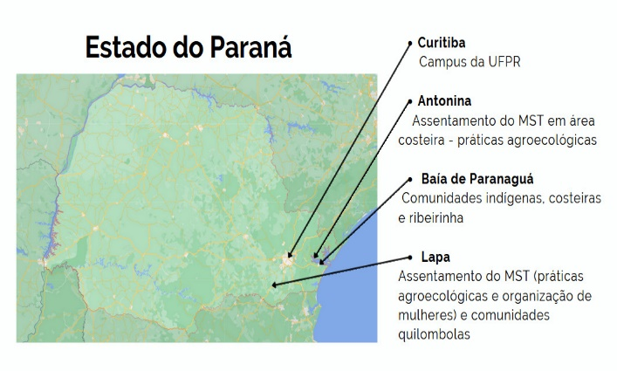

Slide 16
Ações nas comunidades envolvidas no Projeto
Visita às comunidades para identificação das suas percepções sobre as questões climáticas e as estratégias adotadas para o seu enfrentamento. Essas percepções integram os documentários produzidos pelo projeto.
Diálogo de saberes entre universidade e movimentos sociais, por meio de aula prática dos estudantes do Curso de Pedagogia da UFPR com o intuito de conheceram as experiências agroecológicas e a formação de tecnólogo em agroecologia no Assentamento Contestado, no município da Lapa.
Oferta de curso de formação com as mulheres das comunidades envolvidas no projeto sobre questões de gênero, empoderamento, soberania alimentar e mudanças climáticas.
Oferta de curso de formação com professores de duas escolas (escola do campo em assentamento; escola das Ilhas) sobre o trabalho com as mudanças climáticas no currículo escolar.

Slide 17
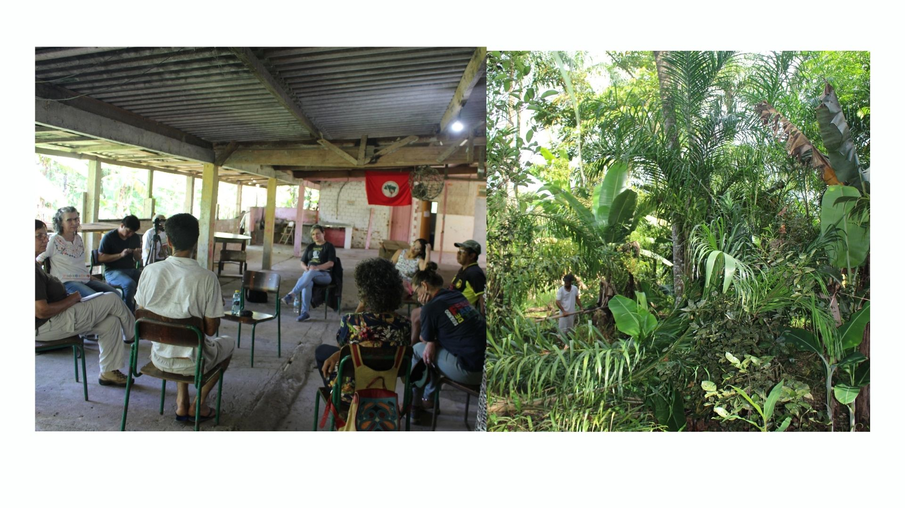

Slide 18
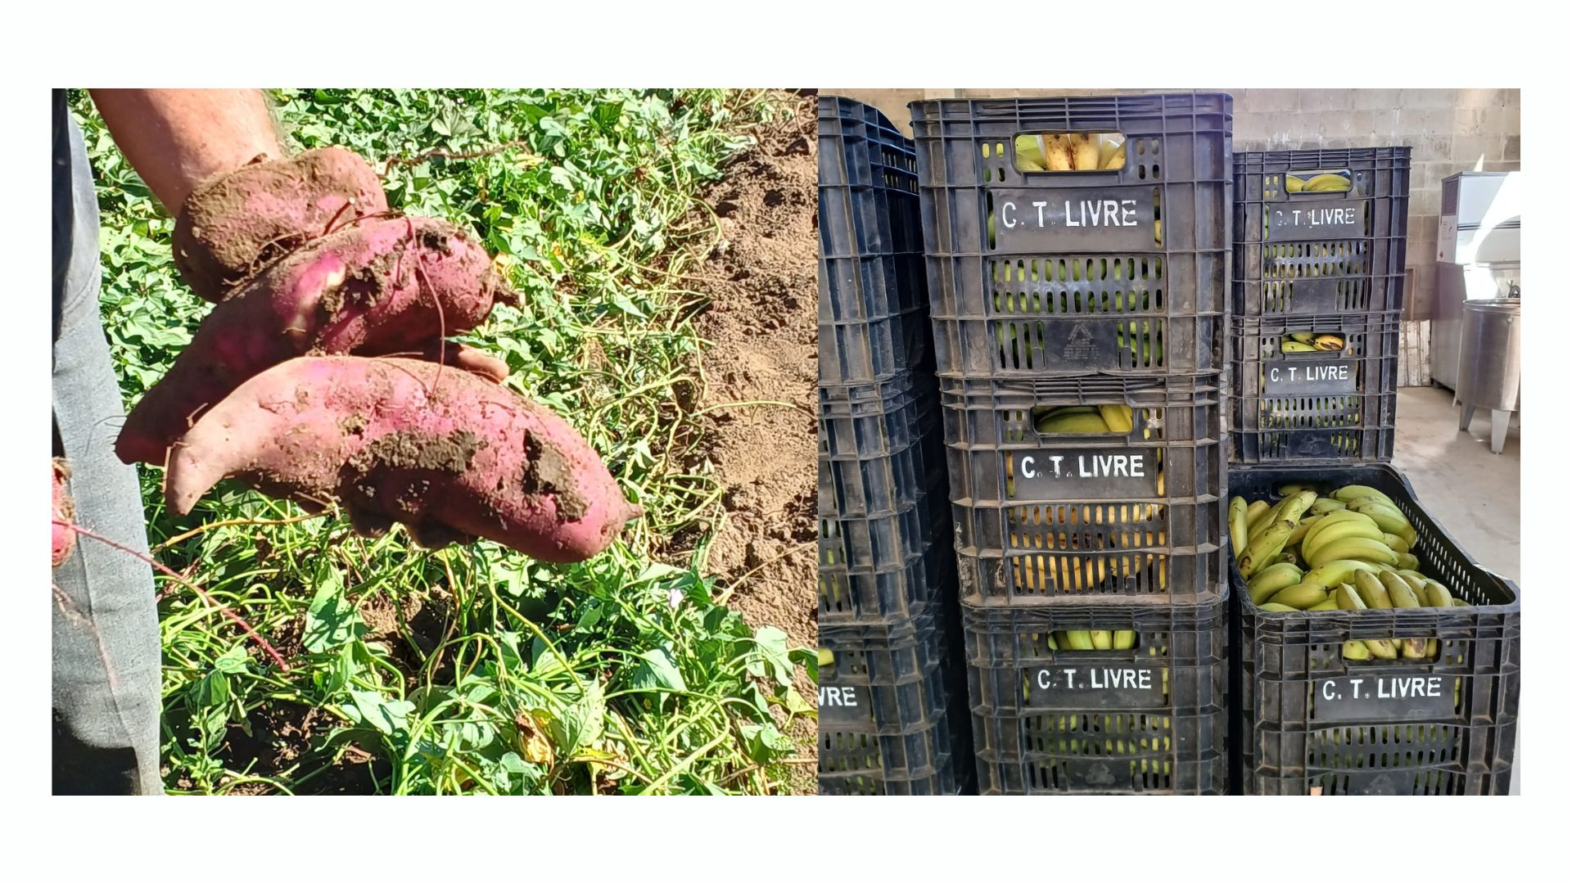

Slide 19
Inclusão da temática das mudanças climáticas no currículo da Pós-graduação (mestrado e doutorado) da UFPR.
Oferta de um tópico especial de 45 horas nos Programas de Pós-Graduação em Educação (PPGEducação), Direito (PPGDir) e Meio Ambiente (PPGMade) sobre emergências climáticas e sua relação com educação, direito e meio ambiente. Esse módulo será aberto como curso de extensão para os movimentos sociais e comunidades parceiras

Slide 20
Impactos das ações da Universidade com a Justiça climática
reconhecimento das ações já desenvolvidos nos territórios camponeses e das comunidades tradicionais, fortalecendo a parceria universidade - movimentos sociais na co-produção do conhecimento sobre mudança climática;
o questionamento das estratégias que vem sendo adotadas no enfrentamento das questões climáticas;
O reconhecimento do impacto das mudanças climáticas sobre a vida das mulheres e suas resistências têm fomentado projetos de pesquisa e cursos de formação de mulheres sobre emergência climática, soberania alimentar e empoderamento das mulheres do campo, das águas e das florestas;
A inclusão das questões ambientais e climáticas na agenda de pesquisa, extensão e ensino da universidade tem fortalecido seu papel em relação aos debates epistêmicos sobre as alterações climáticas;
As mudanças no currículo da universidade, por meio da inclusão do debate climático, potencializa o papel da educação na mudança cultural em relação as questões climáticas.

